Slide 1
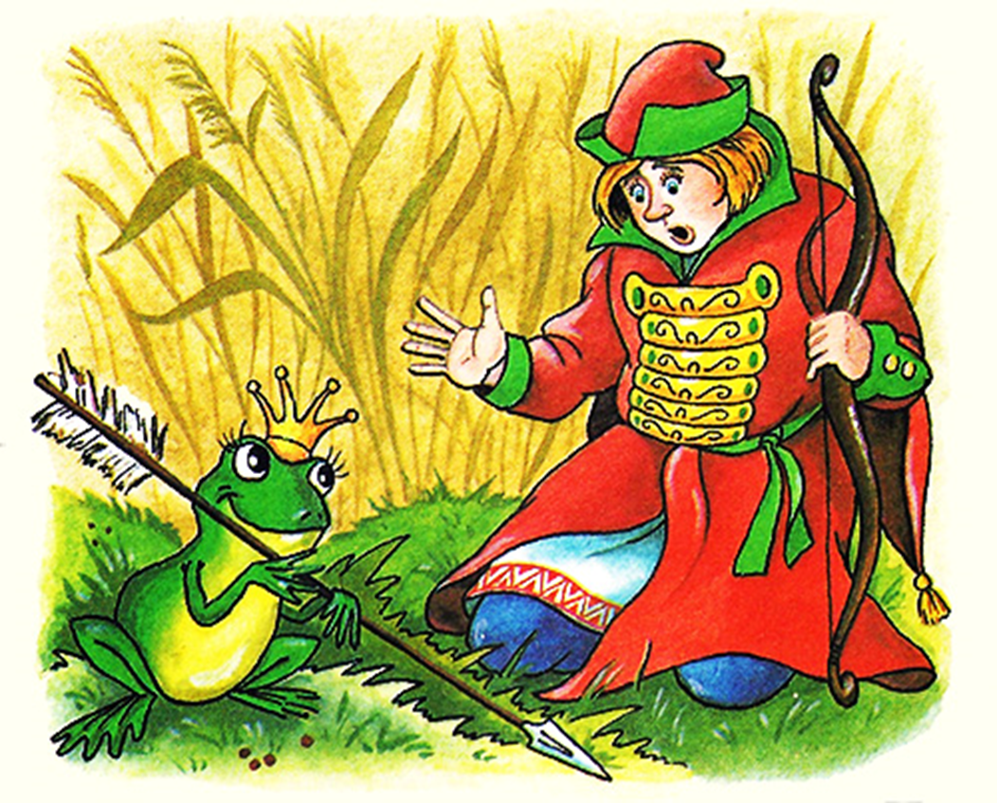
Муниципальное бюджетное образовательное учреждение специальная (коррекционная)общеобразовательная школа для обучающихся с ограниченными возможностями здоровья (нарушение интеллекта)№83 г. Челябинска»
IХ городской фестиваль
«В гостях у сказки»

Slide 3
Цель фестиваля:
Создание необходимых условий для проявления творческого потенциала детей с ограниченными возможностями здоровья, для их самореализации в социально значимой и полезной деятельности.

Slide 4
ЗАДАЧИ ФЕСТИВАЛЯ:
– Развитие эстетических чувств учащихся средствами театрального и изобразительного искусства.
– Приобщение детей к театрально-художественному творчеству.
- Использование средств выразительности (интонации, мимики, жестов) для раскрытия образа персонажа в театральной деятельности.
– Формирование умения двигаться на сцене.
– Повышение интереса детей к устному народному творчеству

Slide 5
КАТЕГОРИЯ:
В фестивале принимают участие обучающиеся 2 – 6 классов общеобразовательных организаций, реализующих адаптированные образовательные программы для детей с ограниченными возможностями здоровья г. Челябинска

Slide 6
Условия проведения фестиваля:
Для регистрации участников необходимо направить заявку, заверенную директором образовательной организации, до 6 декабря 2022 г. в МБОУ «С(К)ОШ №83 г. Челябинска» на электронный адрес: skola83director@inbox.ru с пометкой «В гостях у сказки»
На фестиваль представляется инсценировка или отрывок из сказки, имеющий композиционно-законченный характер.
Фестиваль проводится очно 22 декабря.
Команда участников фестиваля представляет театральную постановку в жанре «Русские Волшебные Сказки»

Slide 7
ТЕМАТИКА ПРЕДСТАВЛЕНИЯ:

Slide 8
РУССКИЕ ВОЛШЕБНЫЕ СКАЗКИ
ГЛАВНЫЕ ГЕРОИ:
ЛЮДИ , ФАНТАСТИЧЕСКИЕ СУЩЕСТВА;
ЖИВОТНЫЕ ЯВЛЯЮТСЯ ПОМОЩНИКАМИ СКАЗОЧНЫХ ГЕРОЕВ;
СКАЗОЧНЫЕ ПРЕОБРАЖЕНИЯ НА СЦЕНЕ

Slide 9
ОТВЕТСТВЕННЫЕ ЗА ПРОВЕДЕНИЕ ФЕСТИВАЛЯ: МБОУ « С (К) ОШ №83 г. Челябинска »

Slide 10
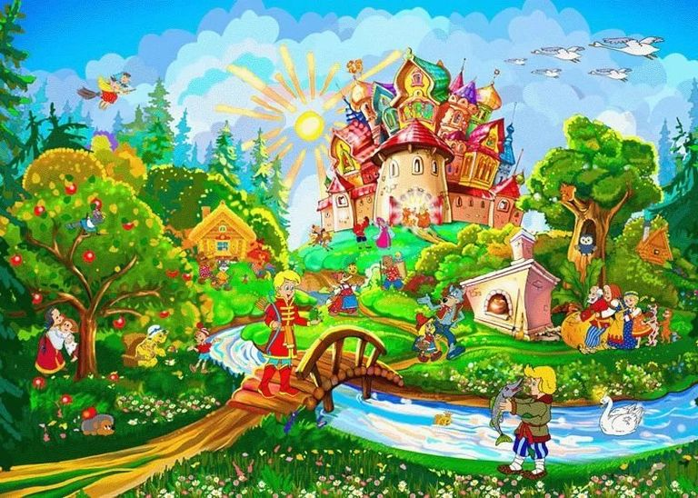
ЖДЕМ ВАС В ГОСТИ НА СКАЗОЧНЫЙ ФЕСТИВАЛЬ

